Slide 1
Con chim chiền chiện
Huy Cận

Slide 2

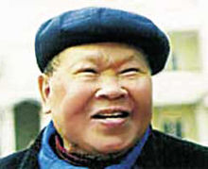
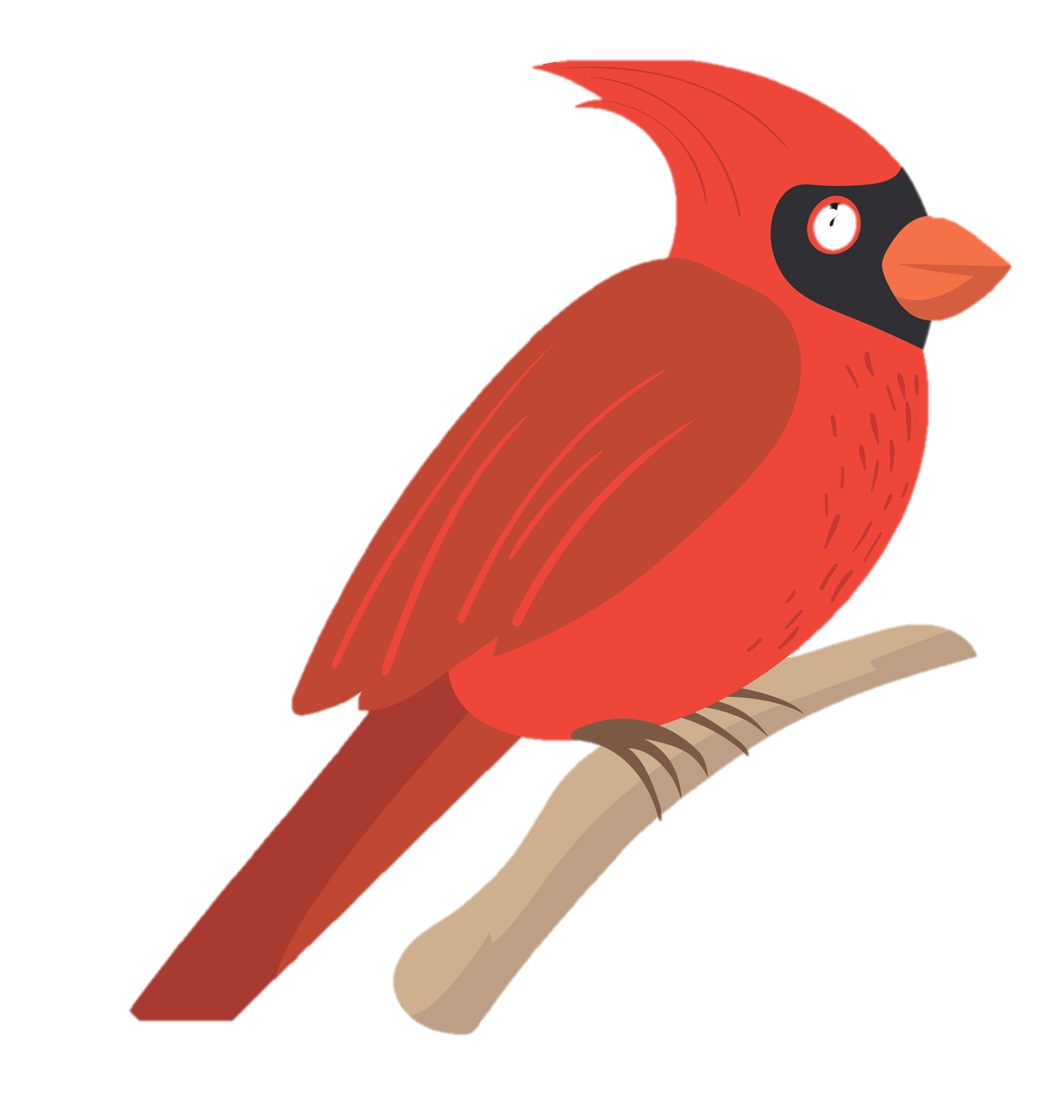
Tác giả
Huy Cận (1919 – 2005), tên khai sinh là Cù Huy Cận; là một trong những nhà thơ xuất sắc nhất của phong trào Thơ mớí với nhiều tác phẩm nổi tiếng.

Slide 3
Thứ tư ngày tháng 5 năm 2022
TẬP ĐỌC
Con chim chiền chiện
LUYỆN ĐỌC

Slide 4
Con chim chiền chiện
HUY CẬN
Con chim chiền chiện
Bay vút, vút cao
Lòng đầy yêu mến
Khúc hát ngọt ngào.
Cánh đập trời xanh
Cao hoài, cao vợi
Tiếng hót long lanh
Như cành sương chói.
Chim ơi, chim nói.
Chuyện chi, chuyện chi?
Lòng vui bối rối
Đời lên đến thì …
Tiếng ngọc trong veo
Chim gieo từng chuỗi
Lòng chim vui nhiều
Hót không biết mỏi.
Chim bay, chim sà
Lúa tròn bụng sữa
Đồng quê chan chứa
Những lời chim ca
Bay cao, cao vút
Chim biến mất rồi
Chỉ còn tiếng hót
Làm xanh da trời…

Slide 5
TẬP ĐỌC
Con chim chiền chiện
Luyện đọc
Từ ngữ
long lanh,
s­ương chói
- Cao hoài
lòng vui,
làm xanh da trời
- Cao vợi
Chim ơi chim nói
- Lúa tròn bụng sữa
Chuyện chi, chuyện chi?

Slide 6
Chú giải:
Cao hoài: cao mãi không thôi
Cao vợi: cao đến mức tầm mắt khó thấy
Thì: Thời điểm thuận lợi để phát triển, thời
điểm phát triển mạnh nhất
Lúa tròn bụng sữa: những hạt lúa non bên
trong chứa chất bột đang hình thành, dạng lỏng
như sữa.

Slide 7
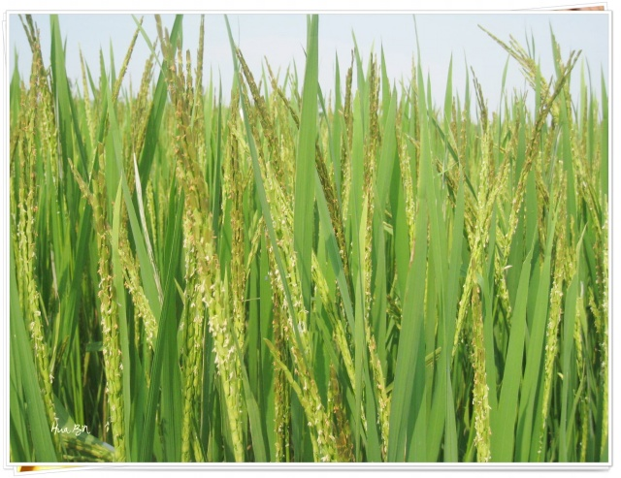
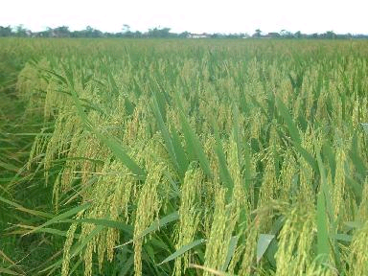

Lúa trổ bông
Lúa thời kì bụng sữa
Những hạt lúa non bên trong chứa chất bột đang hình thành dạng lỏng như sữa

Slide 8
Con chim chiền chiện
HUY CẬN
Con chim chiền chiện
Bay vút, vút cao
Lòng đầy yêu mến
Khúc hát ngọt ngào.
Cánh đập trời xanh
Cao hoài, cao vợi
Tiếng hót long lanh
Như cành sương chói.
Chim ơi, chim nói.
Chuyện chi, chuyện chi?
Lòng vui bối rối
Đời lên đến thì …
Tiếng ngọc trong veo
Chim gieo từng chuỗi
Lòng chim vui nhiều
Hót không biết mỏi.
Chim bay, chim sà
Lúa tròn bụng sữa
Đồng quê chan chứa
Những lời chim ca
Bay cao, cao vút
Chim biến mất rồi
Chỉ còn tiếng hót
Làm xanh da trời…

Slide 9
Table of contents
Features
Main refuges
01
02
Conservation
Recovery plan
03
04
You can describe the topic of the section here
You can describe the topic of the section here
You can describe the topic of the section here
You can describe the topic of the section here

Slide 10
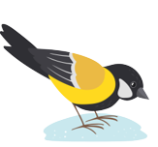
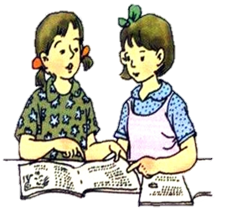
LUYỆN ĐỌC

Slide 11
Con chim chiền chiện
HUY CẬN
Con chim chiền chiện
Bay vút, vút cao
Lòng đầy yêu mến
Khúc hát ngọt ngào.
Cánh đập trời xanh
Cao hoài, cao vợi
Tiếng hót long lanh
Như cành sương chói.
Chim ơi, chim nói.
Chuyện chi, chuyện chi?
Lòng vui bối rối
Đời lên đến thì …
Tiếng ngọc trong veo
Chim gieo từng chuỗi
Lòng chim vui nhiều
Hót không biết mỏi.
Chim bay, chim sà
Lúa tròn bụng sữa
Đồng quê chan chứa
Những lời chim ca
Bay cao, cao vút
Chim biến mất rồi
Chỉ còn tiếng hót
Làm xanh da trời…

Slide 12
Tìm hiểu bài

Slide 13
1. Con chim chiền chiện bay lượn giữa khung cảnh thiên nhiên như thế nào?
Trả lời:
Con chim chiền chiện bay lượn trên cánh đồng lúa, giữa một không gian rất cao, rất rộng.

Slide 14
2. Những từ ngữ và chi tiết nào vẽ lên hình ảnh con chim chiền chiện tự do bay lượn giữa không gian cao rộng?
Trả lời:
Những từ ngữ và hình ảnh: bay vút, vút cao, cao hoài, cao vợi, chim bay, chim sà, lúa tròn bụng sữa, cánh đập trời xanh, chim biến mất rồi, chỉ còn tiếng hót, làm xanh da trời, lòng chim vui nhiều, hót không biết mỏi.

Slide 15
3. Hãy tìm những câu thơ nói về tiếng hót
của con chim chiền chiện?
      Tiếng ngọc trong veo
      Chim gieo từng chuỗi
      Đồng quê chan chứa
      Những lời chim ca
      Chỉ còn tiếng hót
      Làm xanh da trời.
      Khúc hát ngọt ngào
      Tiếng hót long lanh
      Như cành sương chói.
      Chim ơi, chim nói,
      Chuyện chi, chuyện chi?

Slide 16
4. Tiếng hót của chiền chiện gợi cho ta những cảm giác như thế nào?
Trả lời:
- Tiếng hót của chim chiền chiện gợi cho em thấy một cuộc sống yên bình, hạnh phúc
- Gợi cho em thấy một vùng quê trù phú, bình yên
- Gợi cho em thấy cuộc sống tự do, hạnh phúc. Nó làm cho ta thêm yêu đời, yêu thiên nhiên, yêu cuộc sống.

Slide 17
Qua bức tranh bằng thơ của nhà thơ Huy Cận đã giúp em hình dung ra được điều gì?
Qua bức tranh bằng thơ, em thấy một chú chim chiền chiện rất đáng yêu, chú đang bay lượn trên bầu trời, hòa bình, tự do. Dưới tầm cánh chú là cánh đồng phì nhiêu, là cuộc sống ấm no, hạnh phúc của con người.

Slide 18
Hình ảnh con chim chiền chiện tự do bay lượn trong cảnh thiên nhiên thanh bình cho thấy sự ấm no, hạnh phúc và tràn đầy tình yêu trong cuộc sống.

Slide 19
Đọc diễn cảm

Slide 20
Đọc diễn cảm và hướng dẫn học thuộc lòng
Hướng dẫn đọc diễn cảm
trời xanh
Con chim chiền chiện
Bay vút vút cao
Lòng đầy yêu mến
Khúc hát ngọt ngào
Cánh đập trời xanh
Cao hoài, cao vợi
Tiếng hót long lanh
Như cành sương chói
Con chim chiền chiện
Bay vút
vút cao
Lòng đây yêu mến
Tiếng hót
ngọt ngào
Chim ơi, chim nói
Chim ơi, chim nói
Chuyện chi, chuyện chi?
Lòng vui bối rối
Đời lên đến thì …
Chuyện chi, chuyện chi?

Slide 21
Học sinh tự học thuộc lòng ở nhà.

